Slide 1
Проект ENTER
как элемент системы повышения квалификации ППС, нацеленной на результативность обучения студентов
Червач М.Ю. | ведущий эксперт УНЦ САУ |
Томский политехнический университет | АИОР
Похолков Ю.П. | д.т.н., руководитель УНЦ САУ |
Томский политехнический университет | АИОР

Slide 2
Ключевой результат деятельности преподавателей инженерного вуза
Подготовка специалистов с высшим образованием для работы в сфере техники и технологии, способных на основе приобретенных в вузе фундаментальных и профессиональных знаний, эффективно разрабатывать, производить и эксплуатировать образцы техники и технологии

Slide 3
Задачи преподавателя
Обучать - передавать знания и опыт, формировать профессиональные умения и навыки
Развивать soft skills (в т.ч. обще/надпрофессиональные компетенции)
Знакомить с реальными задачами и производством
Развивать инженерное мышление
Мотивировать к обучению и труду по специальности
Формировать мышление устойчивого развития

Slide 4
Проблемная ситуация
1
Недостаточное развитие soft skills у выпускников и преподавателей
2
Низкая мотивация у студентов к изучению, а у преподавателей - к обучению
3
Формальный подход, повышение квалификации проводится для "галочки"
4
Отсутствие обучения инженерной педагогике

Slide 5
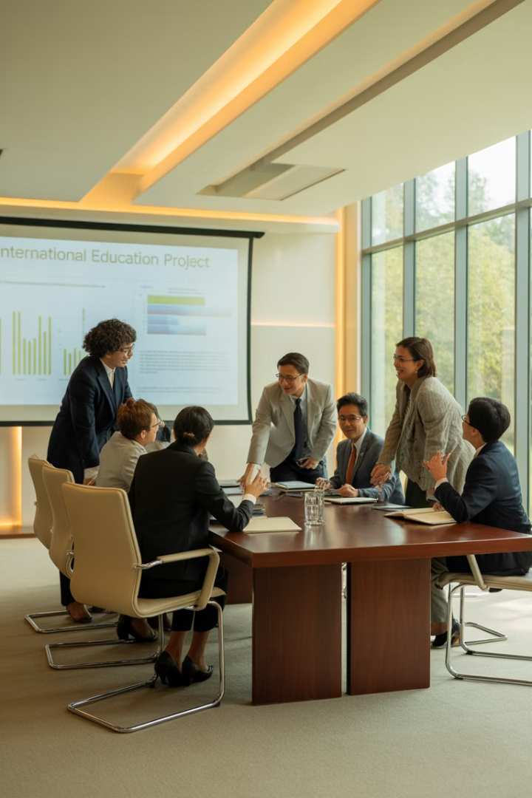
Проект ENTER
Международный проект программы Erasmus+
EngineeriNg educaTors pEdagogical tRaining
Цель проекта
Формирование педагогических компетенций преподавателей инженерных программ
Результаты
- Многоуровневая модульная система повышения квалификации
- Платформа для международной сертификации и реестр профессиональных преподавателей ENTER

Slide 6
Консорциум проекта: 14 вузов и организаций
Россия
Европейский Союз
ТПУ, КНИТУ, ТГТУ, ДГТУ, ВятГУ, АИОР, АСИ "Болонский клуб"
2
Координатор проекта: Политехнический институт Порто (Португалия)
1
Казахстан
TTU (Таллинн, Эстония)
3
КазНУ, КарГУ, Казахстанская ассоциация инженерного образования
DTI (Дубница-над-Вагом, Словакия)

Slide 7
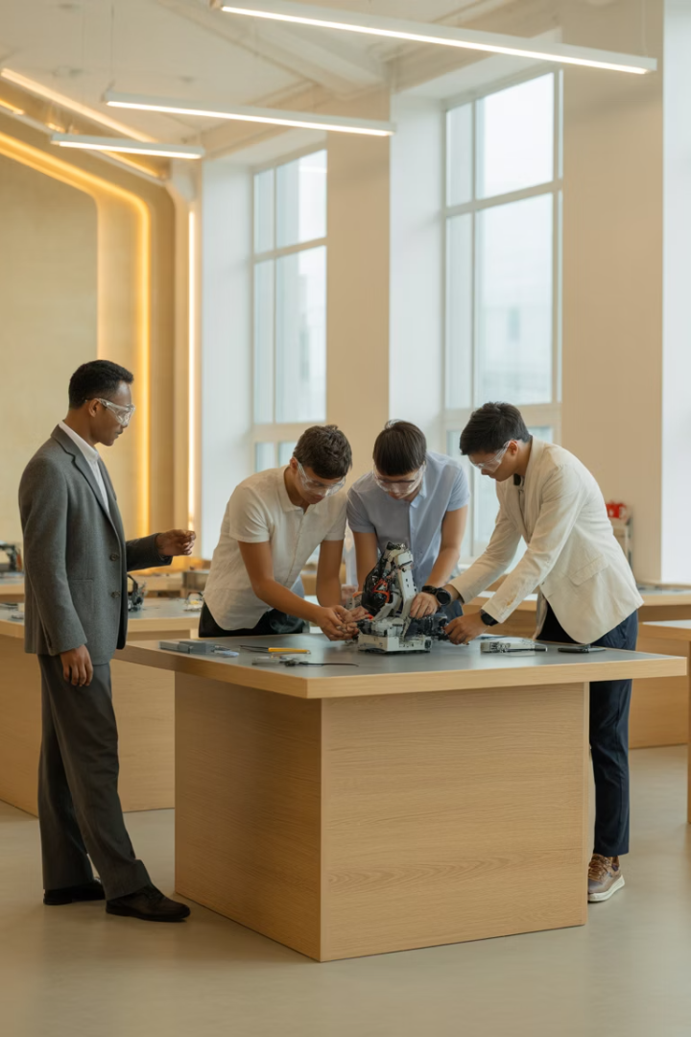
Почему ENTER актуален
Международные стандарты
Интеграция лучших мировых практик в инженерном образовании
Системный взгляд
Исследование потребностей всех ключевых стейкхолдеров
Практико-ориентированный подход
Поддержка практического применения (внедрения)
полученных знаний
Профессиональная сертификация
Профессиональное признание, регистрация в международном
реестре ENTER
Ориентация на результат
Программы нацелены на конкретные оцениваемые результаты как преподавателей (слушателей), так и их студентов

Slide 8
Исследование потребностей стейкхолдеров
Полученные результаты:
Ключевые компетенции, необходимые по мнению респондентов преподавателям инженерных дисциплин
Перечень дисциплин, предложенных для включения в программы ПК
Удельный вес важности мнения каждой категории стейкхолдеров
Рейтинг компетенций
Рейтинг дисциплин
Общее число респондентов: 892 чел.
Категории респондентов:
Преподаватели вузов (552)
Администрация вузов (150)
Студенты (138)
Представители промышленности (40)
Представители ведомственных структур (12)

Slide 9
Исследование потребностей стейкхолдеров
Знания, умения и практические навыки в области педагогики и профессии инженера, и способность их успешно применять при организации учебного процесса по конкретным направлениям подготовки будущих специалистов
Выбирать лучшие методы и стратегии обучения и интегрировать новые разработки,
в т.ч. в области инженерной педагогики, в учебный процесс
Создавать комфортную и позитивную физическую и виртуальную среду обучения
Коммуникативные навыки и умение применять эффективные методы презентации и ораторского искусства в учебном процессе, импровизировать при необходимости
Общекультурные и общепрофессиональные знания, умения, жизненный опыт, личностные качества, и способность их успешно применять при организации учебного процесса
Ставить ясные образовательные цели, выбирать подходящие материалы и структурировать их соответственно, делать процесс обучения прозрачным для коллег и студентов
Рассматривать студентов как партнеров по обучению в отношениях, характеризуемым взаимным уважением
Компетентно использовать различные информационные потоки в учебном процессе, актуальную информацию
Применять инструменты мотивации в учебном процессе
Стимулировать вклад студентов и предоставлять студентам возможность для творчества

Slide 10
Программа iPET: Структура и логика
iPET - трехуровневая модульная система подготовки преподавателей инженерных программ
iPET-1
Базовые педагогические компетенции (72 ч / 2 ECTS)
iPET-2
Расширенные педагогические подходы (288 ч / 8 ECTS)
iPET-3
Профессиональная переподготовка (720 ч / 20 ECTS)
Каждый уровень включает предыдущий, обеспечивая устойчивую траекторию развития преподавателя

Slide 11
Что включает iPET
Модуль C:
Цифровизация
Модуль A: Педагогическая основа
Модуль B:
Интерактивность
Цифровое обучение
Повышение интерактивности обучения
Проблемно-, практико-ориентированное и проектно-организованное обучение
Инновации в инженерной педагогике
Тайм-менеджмент
Эффективные коммуникации
Системный анализ в образовании
Оценка результатов обучения
Проектирование учебных курсов
Педагогическая психология и коммуникация
Организация инженерного творчества студентов
Взаимодействие со стейкхолдерами
Итоговый проект (портфолио преподавателя)
Устойчивое развитие

Slide 12
Итоговые проекты слушателей
Разработка системы оценки результатов обучения учащихся и специалистов профиля «Бурение нефтяных и газовых скважин» | Модернизация организационного процесса и учебно-методического обеспечения ознакомительной практики
Внедрение метода проектно-организованного обучения при реализации дисциплины «Введение в светодизайн» | Усовершенствование содержания и образовательных технологий дисциплины электрические машины
Использование проблемно-ориентированного подхода при подготовке специалистов инженерного профиля | Оценка уровня усвоения учебного материала профильной дисциплины на основе контроля остаточных знаний студентов выпускного курса бакалавриата
Методические рекомендации для проведения исследований по мотивации студентов к изучению учебных дисциплин | Применение инновационных методов для развития инженерного мышления по направлению Электроэнергетика
Разработка тестов для выяснения уровня сформированности компетенций при изучении физики | Инновационный подход в реализации дисциплины ТВОРЧЕСКИЙ ПРОЕКТ

Slide 13
Преимущества iPET
Для преподавателя
Для университета
Рост мотивации студентов
Акцент на реальный результат ПК
Улучшение качества преподавания
Инновационные траектории развития ППС
Гибкие и современные методы обучения
Повышение конкурентоспособности
выпускников
Международное признание и
карьерный рост
Международное признание качества образования (через сертификацию ППС и аккредитацию программ)

Slide 14
Возможности участия в программе iPET
Обучение на базе ТПУ
Обучение по программам iPET -
индивидуальное или по заказу вуза
Масштабирование программы
Совместное внедрение программы iPET
в других вузах
Подготовка ППС к сертификации
Помощь со стороны ТПУ и АИОР в подготовке к профессиональной сертификации

Slide 15
Благодарю за внимание!
Червач Мария Юрьевна
chervachm@tpu.ru
Учебно-научный центр
«Системный анализ в управлении и инженерном образовании,
Томский политехнический университет

